Slide 1
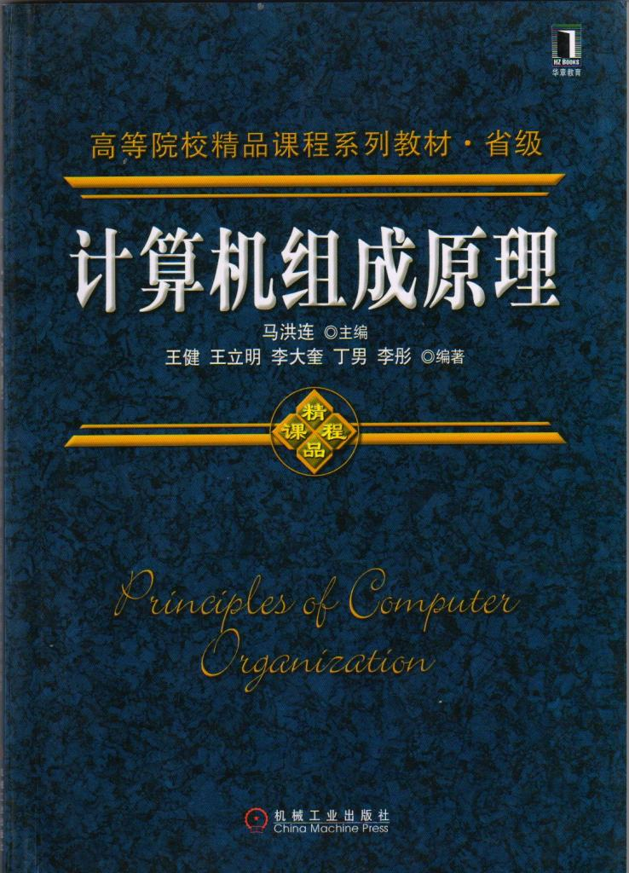
计算机组成原理
授课学时：64
计算机科学与技术学院
王 健

Slide 2
联系方式
姓 名：王健
单 位：计算机科学与技术学院
办公室：创新园 B0811
电 话：84706009-2811
E-mail: wangjian@dlut.edu.cn

Slide 3
计算机组成原理
Principles of Computer Organization
学时：64（授课）+24（实验）
学分：4
课程性质：必修课
课程类型 ：专业基础课
先修课程：
  数字电路、高级语言程序设计
后续课程：
  操作系统、计算机系统结构、微机技术等

Slide 4
本课程在整个课程体系中的地位
1. 课程定位
本课程关注指令（程序）功能在硬件上实现的完整过程，解析计算机硬件系统的基本组成和运行原理，是计算机专业基础课。
  学习计算机中数据运算、存储和输入/输出等基本知识。
  掌握计算机系统的基本设计方法
  建立计算机整机系统的概念
  为学习系统结构、操作系统等课程提供基础。

Slide 5
2. 课程内容在计算机系统中的位置
Application (ex: browser)
Operating
Compiler
System
Software
Assembler
Instruction Set
Architecture
Hardware
Processor
Memory
I/O system
Datapath & Control
Digital Design
Circuit Design
Transistors

Slide 6
教材及参考书
马洪连，王健，王立明等，计算机组成原理，机械工业出版社
唐朔飞，计算机组成原理（第2版），高等教育出版社
王诚 等，计算机组成与设计 （第2版），高等教育出版社
王爱英，计算机组成与结构（第4版）， 清华大学出版社
罗克露，计算机组成原理，电子工业出版社

Slide 7
课程目标
1. 理解单处理器计算机系统中各部件的内部工作原理、组成结构以及相互连接方式，建立完整的计算机系统的整机概念。
2. 理解计算机系统层次化结构概念，熟悉硬件与软件之间的界面，掌握指令集体系结构的基本知识和基本实现方法。
3. 运用计算机组成的基本原理和基本方法，对有关计算机硬件系统中的理论和实际问题进行计算、分析， 并能对一些基本部件进行简单设计。

Slide 8
教学安排
第1章 计算机系统概述 4学时
第2章 数据的表示和运算 12学时
第3章 存储器层次结构 10学时
第4章 指令系统 6学时
第5章 中央处理器（CPU） 12学时
第6章 总线 4学时
第7章 输入输出（I/O）系统 12学时
习题课 4学时

Slide 9
教学环节和学习方法
课堂讲授 精讲
阅读参考文献
勤于思考
习题 多练
完成实验及报告
考试（闭卷80%+平时成绩20%）

